Slide 1
Московский Авиационный Институт
(национальный исследовательский университет)
Моделирование антенн и микроволновых устройств
Тема лекции:
«Постановка задачи электродинамического моделирования»

Slide 2
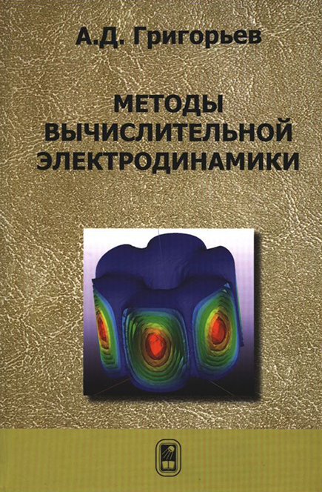
Литература

Slide 3
Обозначения
A — скалярная величина
A — векторная величина

Slide 4
Этапы построения математической модели
Постановка задачи.
Определение целей расчета.
Определение класса задачи.
Определение необходимого объема входной и выходной
информации.
Определение допустимой погрешности результатов.
Аналитическая обработка.
Формулировка уравнений.
Формулировка начальных условий.
Формулировка граничных условий.
Описание формы расчетной области и свойств среды.
Выбор метода решения.
Дискретизация модели.
Решение полученных систем уравнений.
Обработка результатов.

Slide 5
Классы электродинамических задач
Линейные и нелинейные задачи.
Прямые и обратные задачи (задачи анализа и задачи синтеза).
Начально-краевые задачи (процесс развивается во временной области) и краевые задачи (решение в частотной области).
Задачи о вынужденных колебаниях и задачи о собственных (свободных) колебаниях (задачи на собственные значения).
Определение размерности задачи (1D, 2D, 3D)
Внутренние задачи и внешние задачи.
Задачи параметрической оптимизации.

Slide 6
Нелинейные среды
Среда называется нелинейной, отклик которой на действие внешнего излучения нелинейно зависит от амплитуды возмущения.
В нелинейных средах не выполняется принцип суперпозиции: отклик на сумму возмущений не равен сумме откликов на отдельные возмущения.

Slide 7
Классы электродинамических задач
Линейные и нелинейные задачи.
Прямые и обратные задачи (задачи анализа и задачи синтеза).
Начально-краевые задачи (процесс развивается во временной области) и краевые задачи (решение в частотной области).
Задачи о вынужденных колебаниях и задачи о собственных (свободных) колебаниях (задачи на собственные значения).
Определение размерности задачи (1D, 2D, 3D)
Внутренние задачи и внешние задачи.
Задачи параметрической оптимизации.

Slide 8
Прямая задача электродинамики
Прямая задача электродинамики (задача анализа) — определение электромагнитного поля в некоторой области V с определенными начальными и граничными условиями на поверхности S, созданное заданными источниками.

Slide 9
Обратная задача электродинамики
Обратная задача электродинамики (задача синтеза) — определение параметров среды и (или) источников в области V по известному распределению электромагнитного поля в некоторой другой области V₁, которая может не совпадать с V.

Slide 10
Классы электродинамических задач
Линейные и нелинейные задачи.
Прямые и обратные задачи (задачи анализа и задачи синтеза).
Начально-краевые задачи (процесс развивается во временной области) и краевые задачи (решение в частотной области).
Задачи о вынужденных колебаниях и задачи о собственных (свободных) колебаниях (задачи на собственные значения).
Определение размерности задачи (1D, 2D, 3D)
Внутренние задачи и внешние задачи.
Задачи параметрической оптимизации.

Slide 11
Внутренняя задача
Необходимо найти решение уравнений Максвелла или соответствующих им волновых уравнений в области V, ограниченной поверхностью S.
Это решение должно удовлетворять на поверхности S граничным условиям.

Slide 12
Требования для решения внутренней задачи во временной области
Решение внутренней задачи существует и единственно, если:
1. В начальный момент времени t₀ во всем объеме V заданы значения напряженностей электрического и магнитного полей.
2. На поверхности S заданы касательные составляющие E_{τ} или H_{τ}, или на части поверхности заданы E_{τ}, а на остальной части — H_{τ}.
3. В объеме V или его части электропроводность среды отлична от 0.

Slide 13
Требования для решения внутренней задачи в частотной области
Решение внутренней задачи существует и единственно, если:
1. На поверхности S заданы касательные составляющие E_{τ} или H_{τ}, или на части поверхности заданы E_{τ}, а на остальной части — H_{τ}.
2. В объеме V или его части мнимые части ε и (или) μ среды отлична от 0.

Slide 14
Внешняя задача
Область моделирования не ограничена.
Например, задача излучения: в свободном безграничном пространстве необходимо найти решение неоднородного волнового уравнения, удовлетворяющего условию излучения на бесконечности.
Доказать, что решение этой задачи существует и оно единственно.

Slide 15
Требования для решения внешней задачи
Решение внешней задачи существует и единственно, если:
на поверхности областей, вне которых задано ЭМ поле, заданы касательные составляющие E_{τ} или H_{τ}, а энергия ЭМ поля, создаваемого источниками конечной интенсивности и размера, во всем пространстве остается конечной.
(1.1)
r — расстояние от источников
V — заполняет все пространство

Slide 16
Классы электродинамических задач
Линейные и нелинейные задачи.
Прямые и обратные задачи (задачи анализа и задачи синтеза).
Начально-краевые задачи (процесс развивается во временной области) и краевые задачи (решение в частотной области).
Задачи о вынужденных колебаниях и задачи о собственных (свободных) колебаниях (задачи на собственные значения).
Определение размерности задачи (1D, 2D, 3D)
Внутренние задачи и внешние задачи.
Задачи параметрической оптимизации.

Slide 17
Этапы построения математической модели
Постановка задачи.
Определение целей расчета.
Определение класса задачи.
Определение необходимого объема входной и выходной
информации.
Определение допустимой погрешности результатов.
Аналитическая обработка.
Формулировка уравнений.
Формулировка начальных условий.
Формулировка граничных условий.
Описание формы расчетной области и свойств среды.
Выбор метода решения.
Дискретизация модели.
Решение полученных систем уравнений.
Обработка результатов.

Slide 18
Источники погрешности
Погрешность за счет неточности исходных данных.
Погрешность математической модели.
Погрешность метода за счет дискретизации задачи.
Вычислительная погрешность.

Slide 19
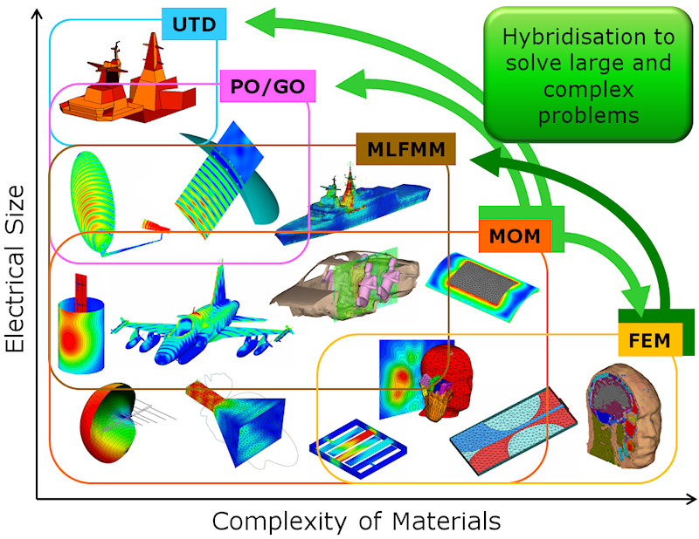
Методы моделирования, используемые в программе FEKO

Slide 20
Этапы построения математической модели
Постановка задачи.
Определение целей расчета.
Определение класса задачи.
Определение необходимого объема входной и выходной
информации.
Определение допустимой погрешности результатов.
Аналитическая обработка.
Формулировка уравнений.
Формулировка начальных условий.
Формулировка граничных условий.
Описание формы расчетной области и свойств среды.
Выбор метода решения.
Дискретизация модели.
Решение полученных систем уравнений.
Обработка результатов.

Slide 21
Итерационный алгоритм создания сетки разбиения
Начало
i = 0
Создать разбиение V^{(i)}
Рассчитать матрицу S^{(i)}
нет
i > 0 &&
|S^{(i)}_{mn} — S^{(i-1)}_{mn}| < δ
да
i = i + 1
Результат: V^{(i)}
Создать разбиение V^{(i)}
Рассчитать матрицу S^{(i)}
Конец

Slide 22
Этапы построения математической модели
Постановка задачи.
Определение целей расчета.
Определение класса задачи.
Определение необходимого объема входной и выходной
информации.
Определение допустимой погрешности результатов.
Аналитическая обработка.
Формулировка уравнений.
Формулировка начальных условий.
Формулировка граничных условий.
Описание формы расчетной области и свойств среды.
Выбор метода решения.
Дискретизация модели.
Решение полученных систем уравнений.
Обработка результатов.

Slide 23
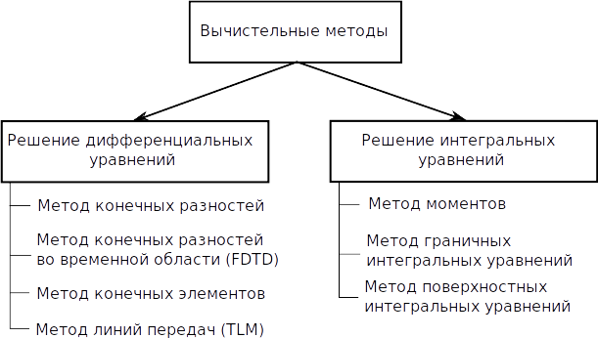
Классификация вычислительных методов

Slide 24
Граничные условия

Slide 25
Поверхность раздела двух диэлектриков
Касательные составляющие напряженностей электрического и магнитного полей должны удовлетворять условиям:
n — нормаль к поверхности раздела, направленная из первой среды во вторую,
J_{s}^{e} — поверхностная плотность электрического тока, протекающего по поверхности раздела

Slide 26
Поверхность раздела двух диэлектриков
Нормальные составляющие индукции связаны соотношениями:
n — нормаль к поверхности раздела, направленная из первой среды во вторую,
ρ_{s}^{e} — поверхностная плотность электрического заряда, находящегося по поверхности раздела

Slide 27
Поверхность раздела диэлектрика и идеального проводника
Касательная составляющая вектора напряженности электрического поля E равна нулю
Нормальная составляющая вектора напряженности магнитного поля H равна нулю

Slide 28
Поверхность раздела диэлектрика и идеального магнетика
Касательная составляющая вектора напряженности магнитного поля H равна нулю:
Нормальная составляющая вектора напряженности электрического поля E равна нулю

Slide 29
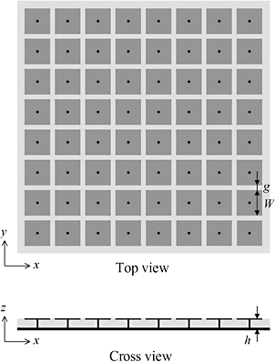
Electromagnetic Band Gap (EBG)

Slide 30
Поверхность раздела диэлектрика и металла с конечной проводимостью
Поле в диэлектрике с потерями уменьшается экспоненциально:

Slide 31
Поверхность раздела диэлектрика и металла с конечной проводимостью
Приближенные граничные условия Леонтовича
(импедансные граничные условия):
— касательные составляющие комплексных амплитуд
напряженности электрического и магнитного полей
— поверхностное сопротивление металла
Эти условия справедливы, если радиус кривизны поверхности металла много больше глубины проникновения.

Slide 32
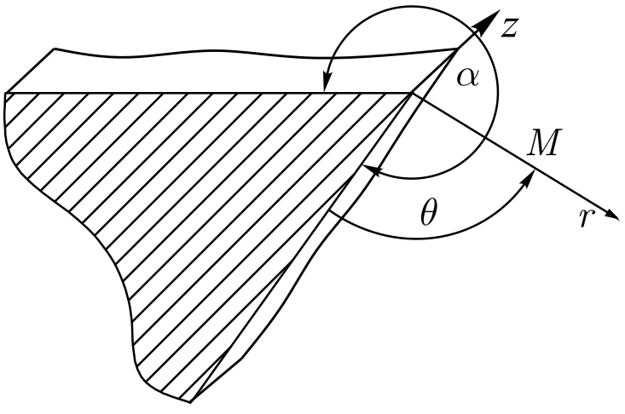
Граничные условия на ребре
Электромагнитная энергия, запасенная в любом конечном объеме вблизи ребра, должна оставаться конечной.
Любая составляющая векторов E и H при приближении
к ребру должна расти не быстрее, чем r^{τ-1}, τ > 0
r — расстояние от ребра до точки наблюдения.
τ — определяется электрофизическими свойствами сред, образующих ребро, и формой поверхностей раздела.

Slide 33
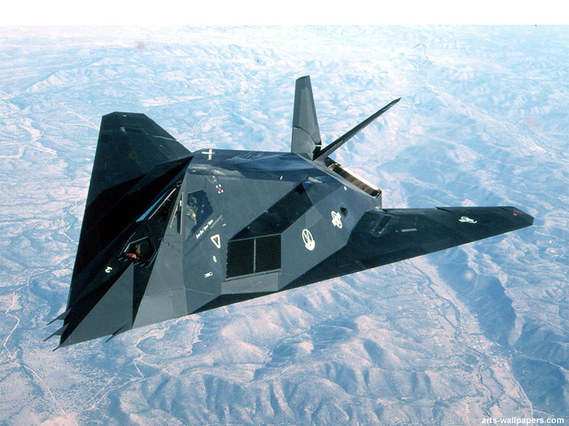
Lockheed F-117 Nighthawk

Slide 34

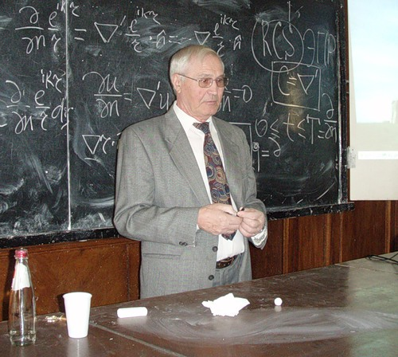
Уфимцев П.Я.
«Метод краевых волн в физической теории дифракции», 1962 г.

Slide 35
Условие излучения
Энергия поля должна быть конечной.
Напряженность электрического и магнитного полей должна убывать на бесконечности быстрее, чем 1 / r.
Условие излучения Зоммерфельда:

